Slide 1

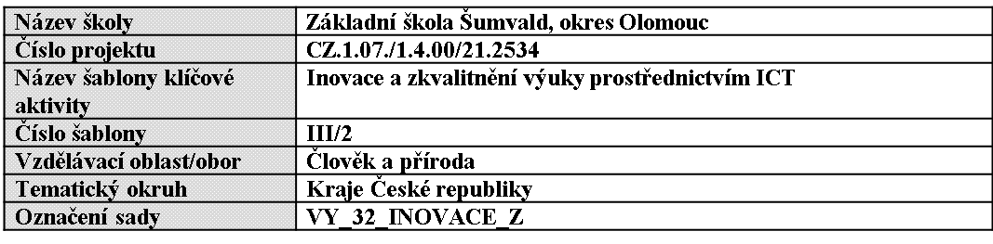
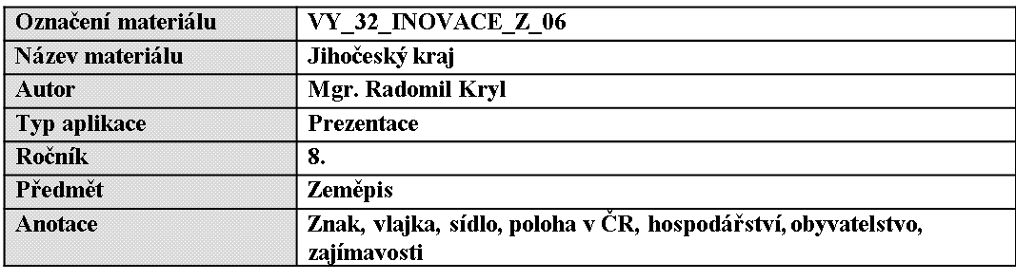

Slide 2
Jihočeský kraj
Zeměpis 8. ročník

Slide 3

Znak kraje
Notes:
3

Slide 4
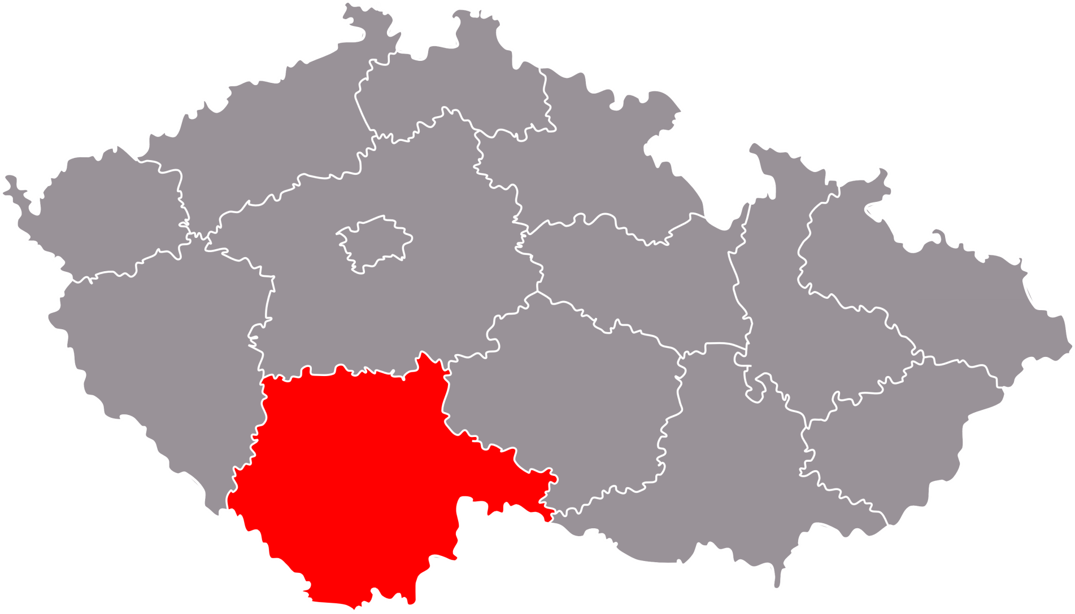
Poloha kraje v republice

Slide 5
ZÁKLADNÍ ÚDAJE
Rozloha: 10 056 km²
Počet obyvatel: 633 000
Krajské město: České Budějovice

Slide 6
POVRCH KRAJE
Šumava, Novohradské hory, Českomoravská vrchovina, Středočeská pahorkatina, Třeboňská pánev, Českobudějovická pánev
Nejvyšší bod: Plechý (1378 m n. m.)
VODSTVO
Nejvýznačnější tok: Vltava, přítoky Malše, Lužnice, Otava
Největší přehradní nádrž: Lipno
Nejhlubší přehradní nádrž: Orlík

Slide 7
OBYVATELSTVO A SÍDLA
Kraj s nejmenší hustotou zalidnění
V Českých Budějovicích žije cca 93 600 obyvatel (r. 2012)
Další města: Tábor, Písek, Strakonice, Jindřichův Hradec, Třeboň, Prachatice

Slide 8
HOSPODÁŘSTVÍ
Rybníkářství – chov ryb, kachen
Dřevozpracující průmysl – Koh – i – noor Hardtmuth České Budějovice (tužky)
Papírenský průmysl – Větřní
Potravinářský průmysl – Budvar České Budějovice, Madeta
Textilní a kožedělný průmysl – Písek, Strakonice
Tábor
Jaderná elektrárna Temelín

Slide 9
ZAJÍMAVOSTI
Na území kraje se nacházejí
NP Šumava
CHKO Blanský les
CHKO Třeboňsko
Historické jádro Českého Krumlova a obec Holašovice (selské baroko) jsou zařazeny do Seznamu světového kulturního dědictví UNESCO

Slide 10
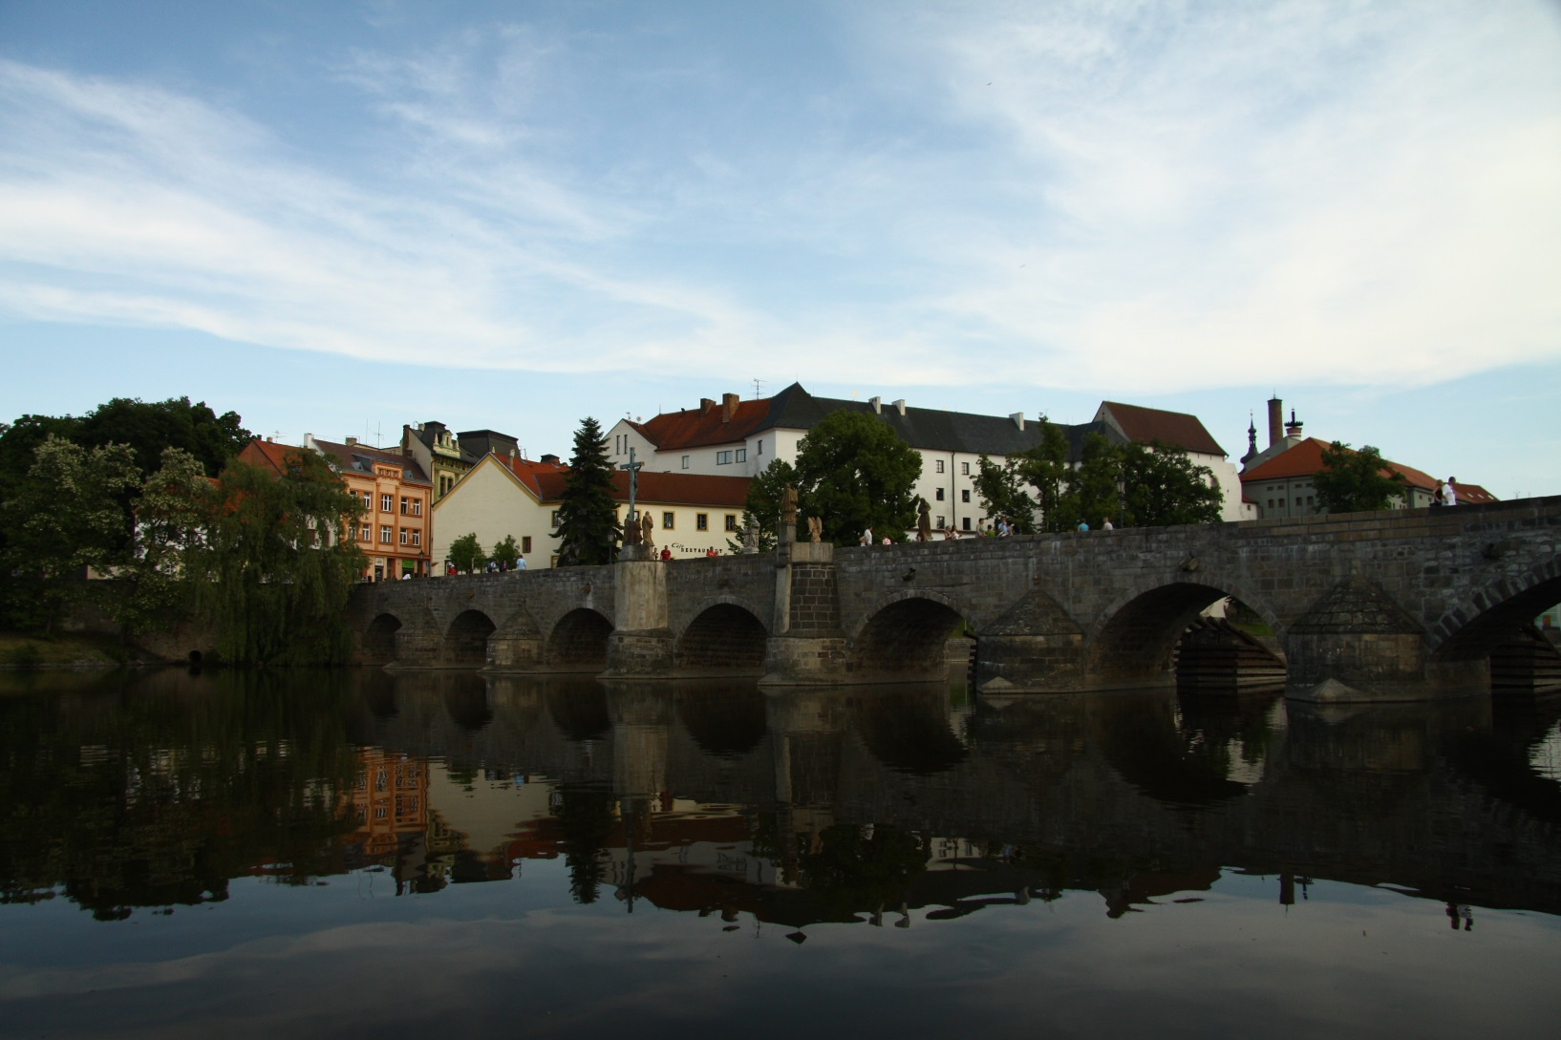
PÍSEK

Slide 11
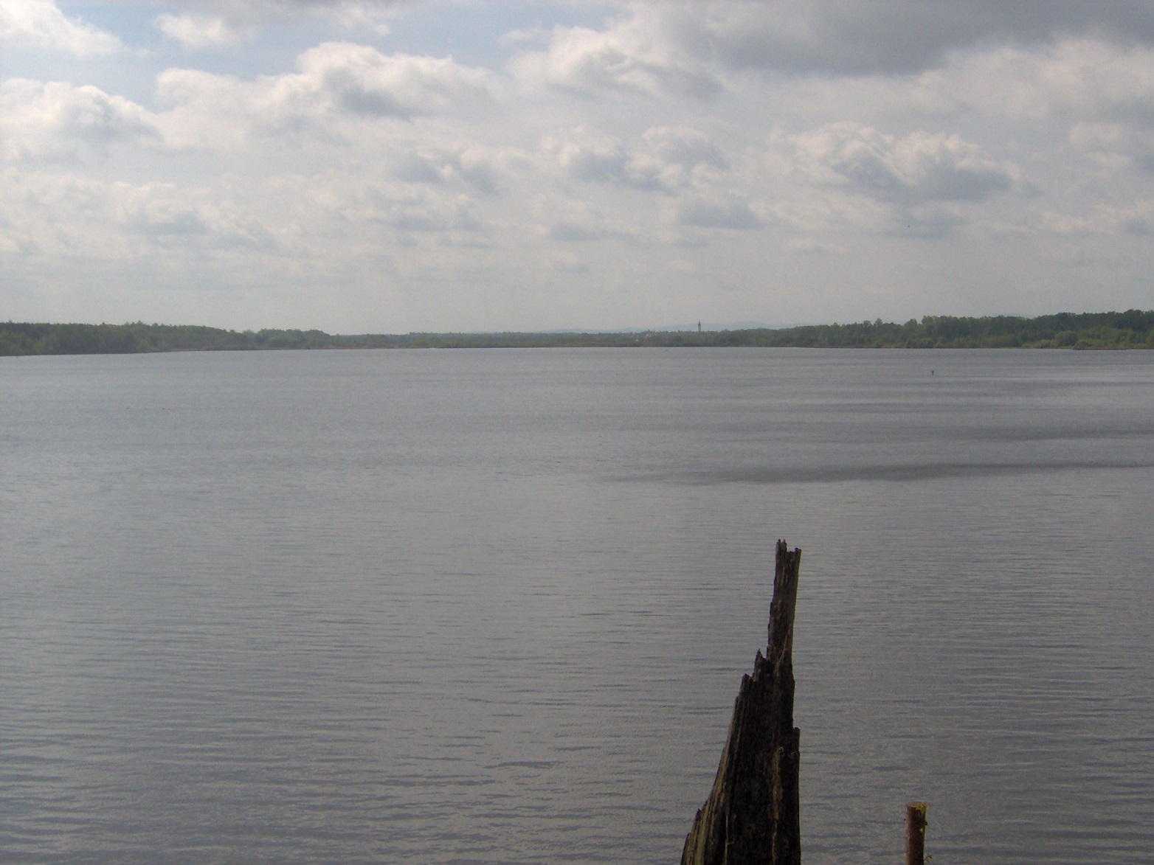
RYBNÍK ROŽMBERK

Slide 12
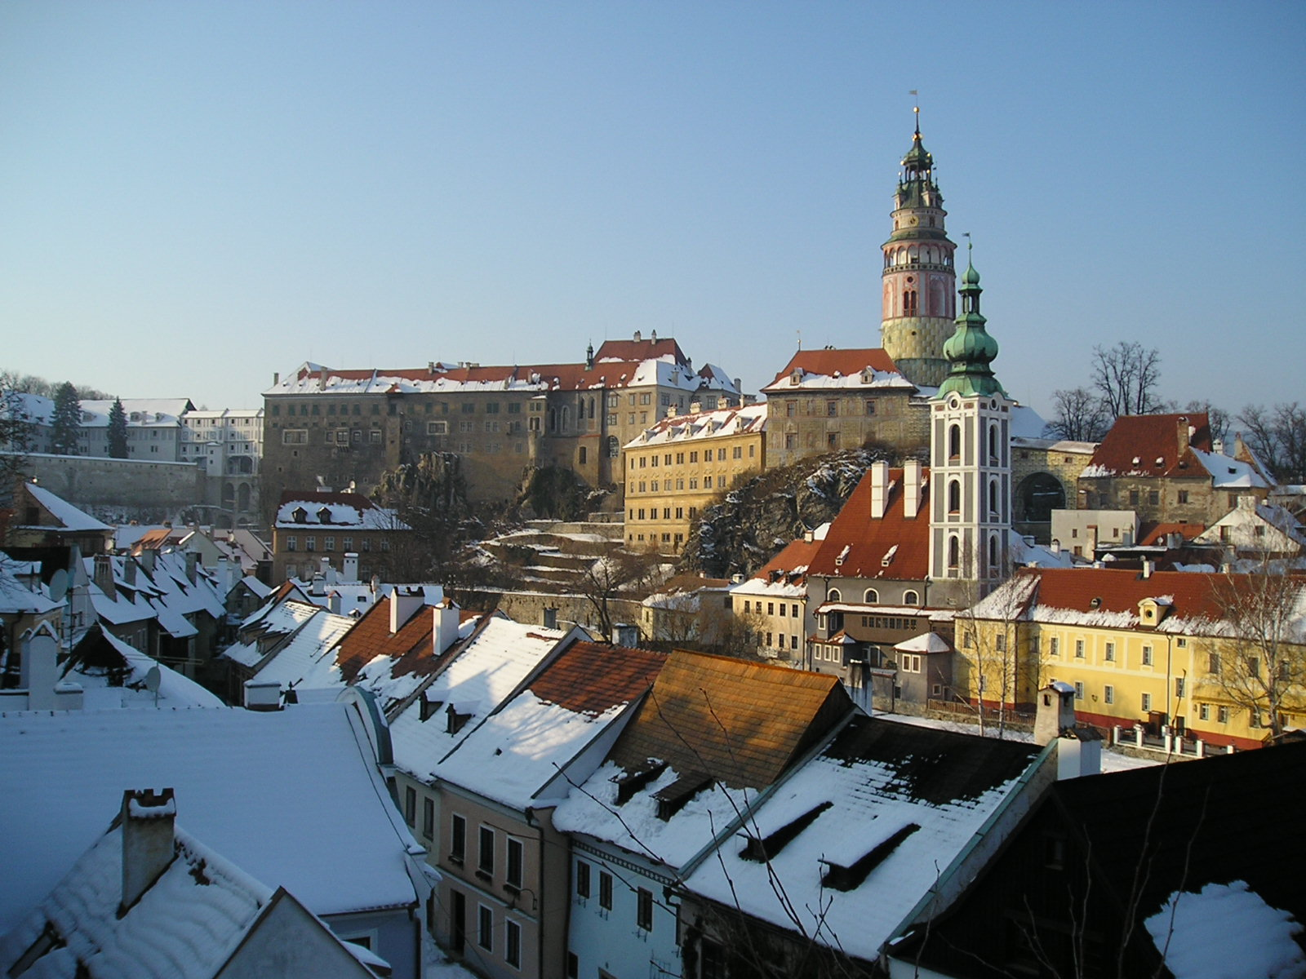
ČESKÝ KRUMLOV

Slide 13
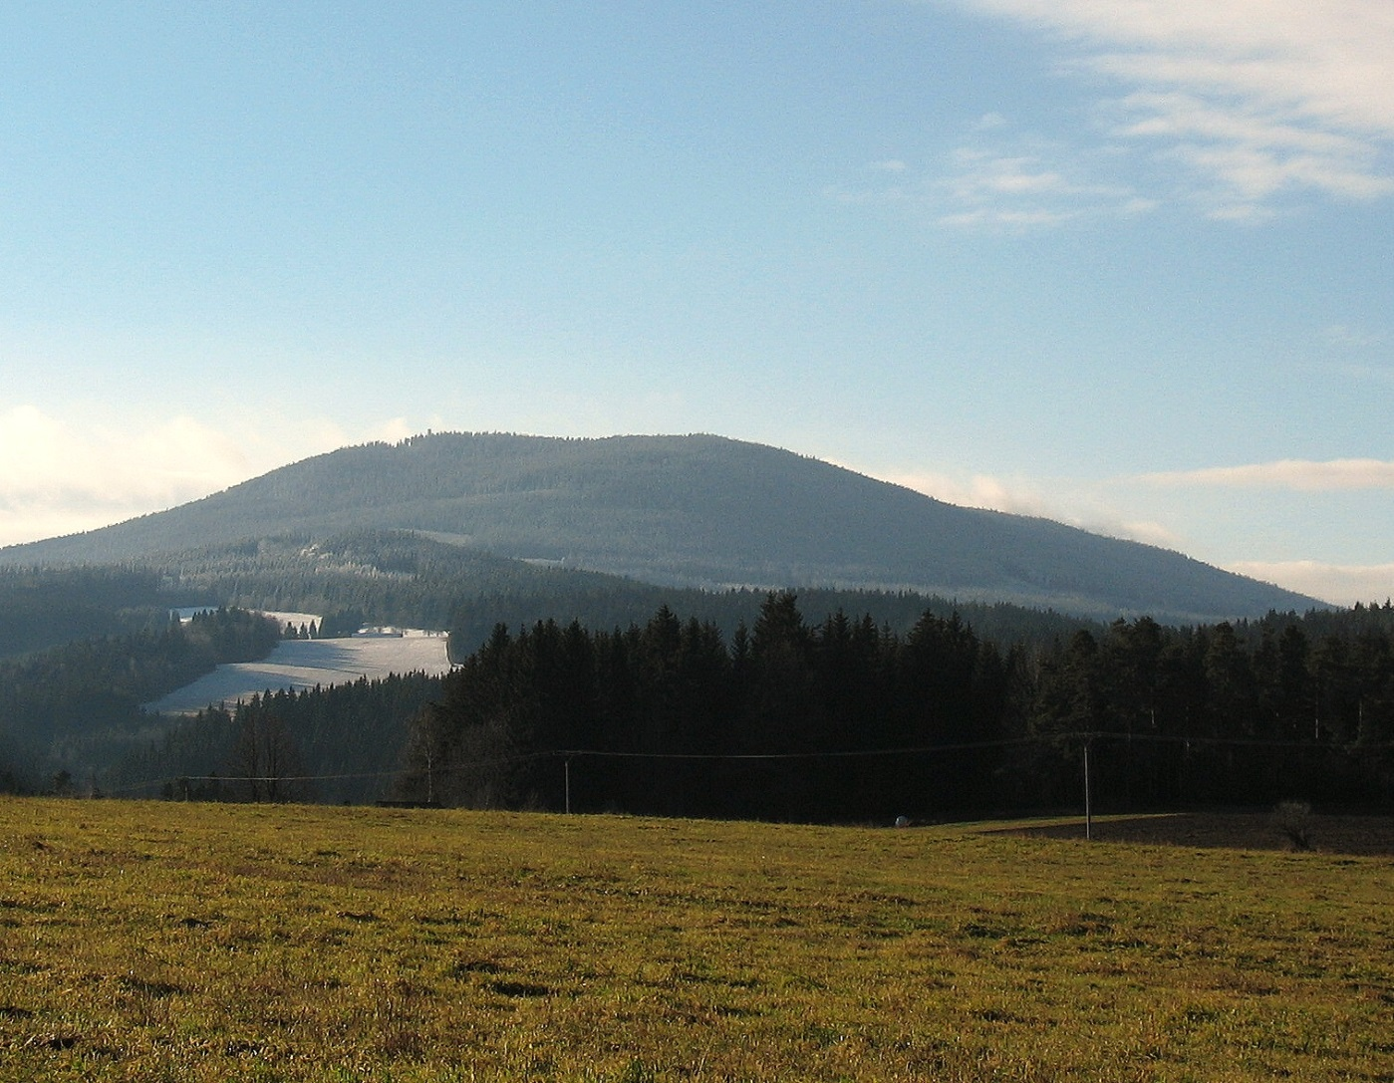
BOUBÍN

Slide 14
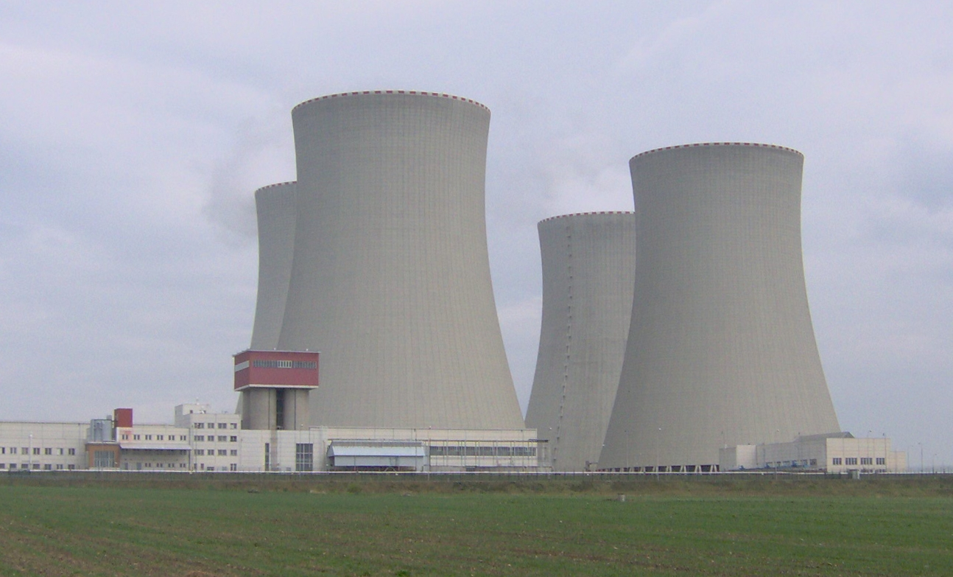
JADERNÁ ELEKTRÁRNA TEMELÍN

Slide 15
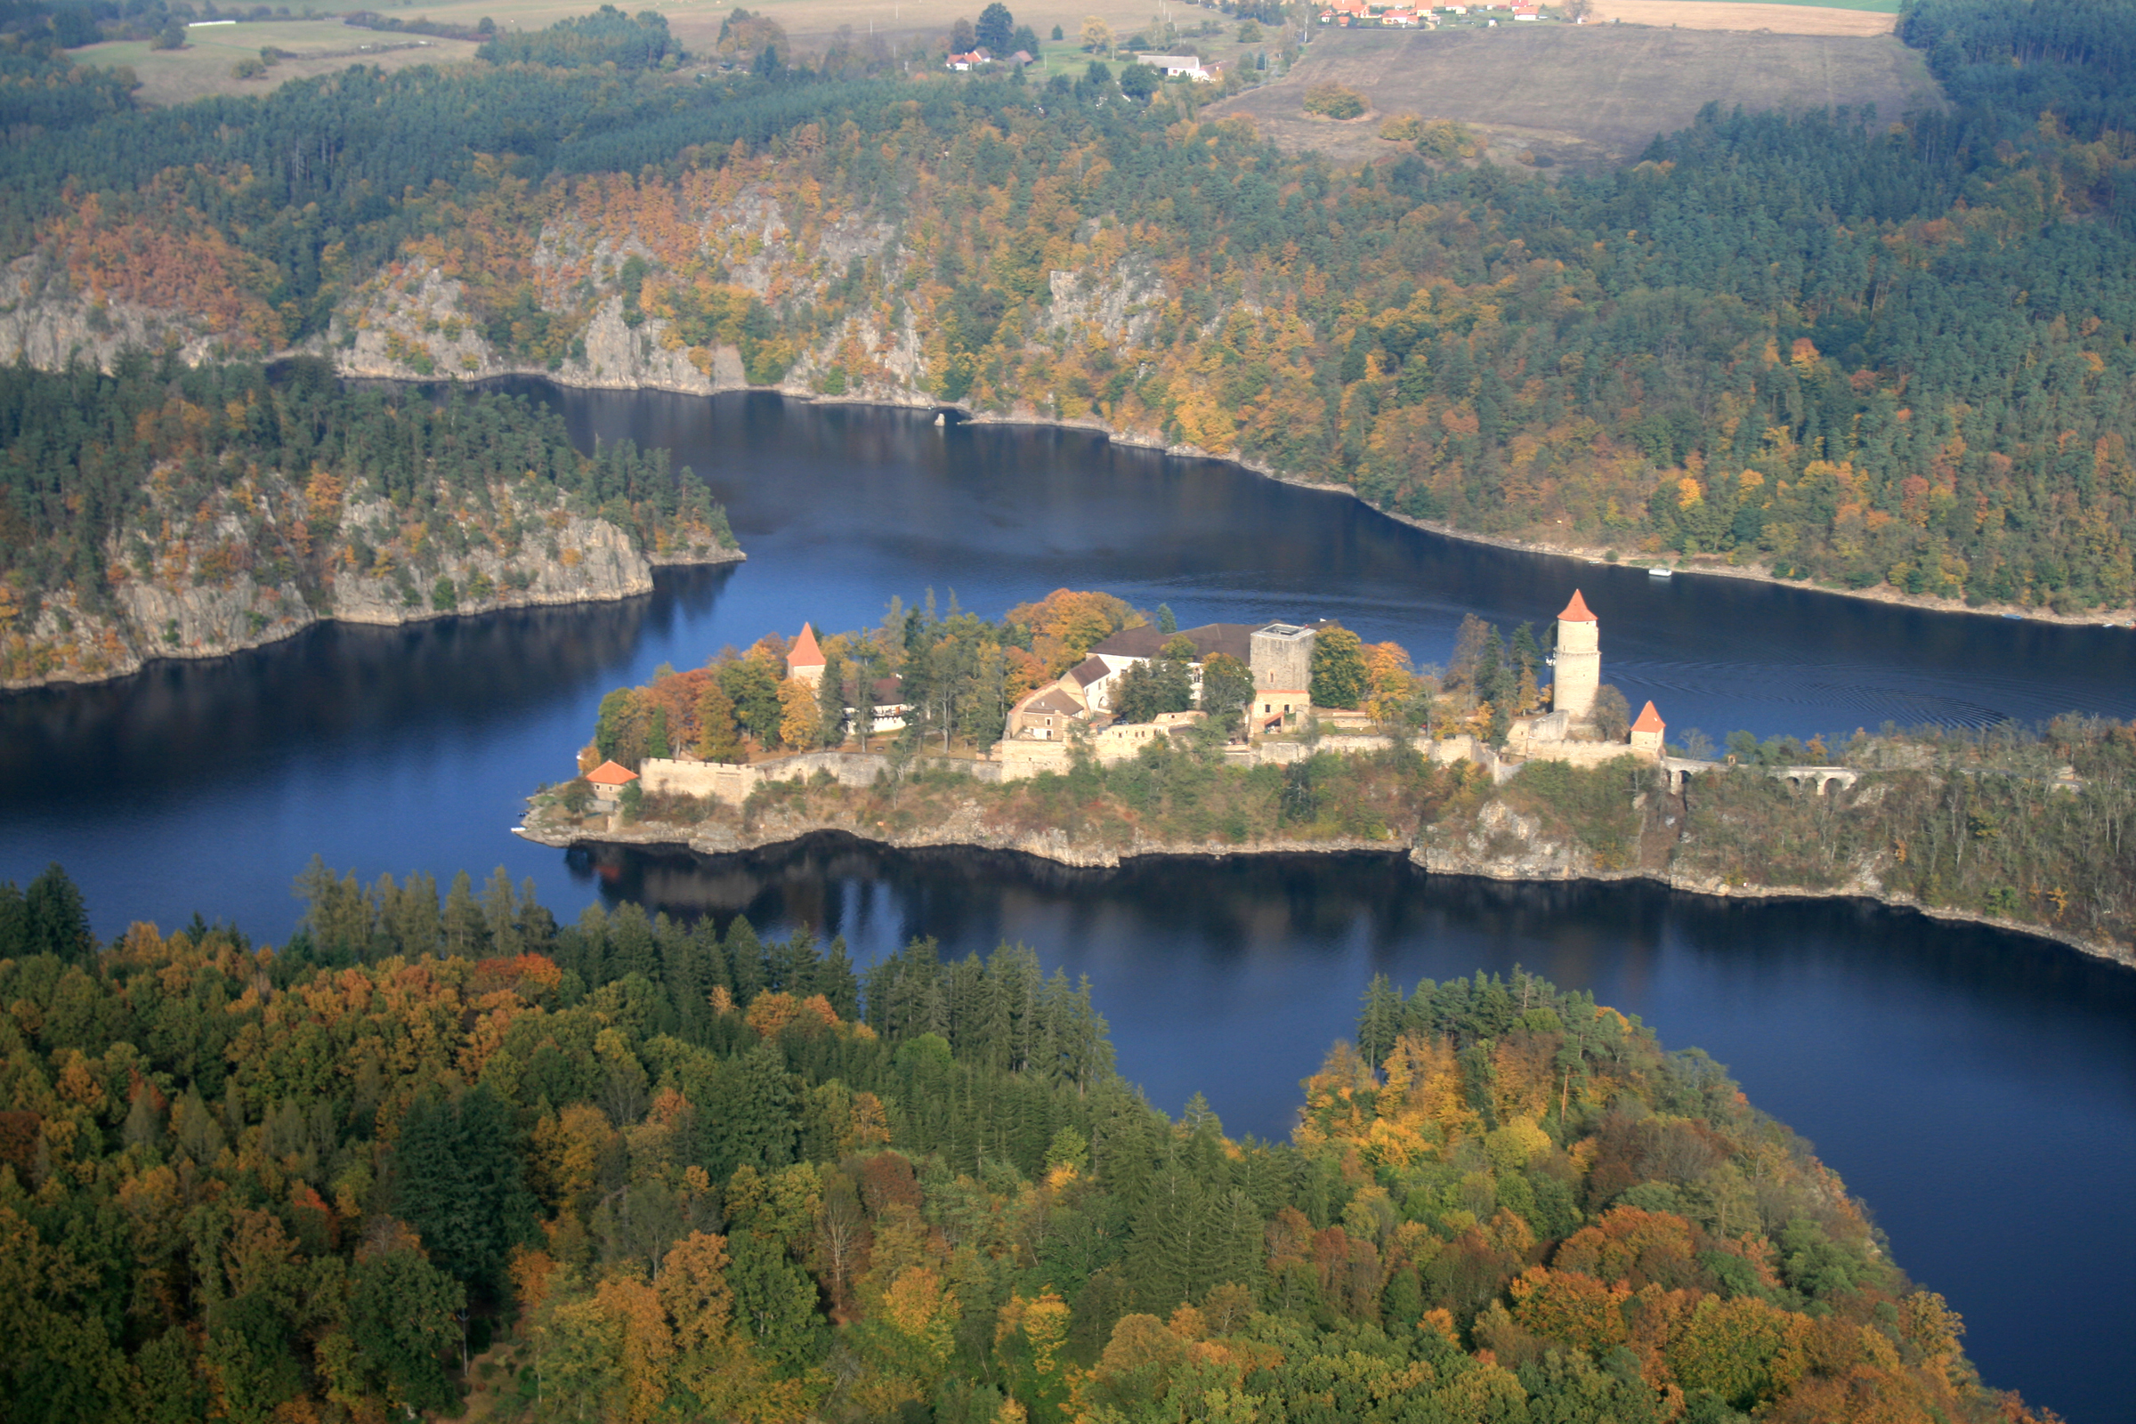
ZVÍKOV

Slide 16
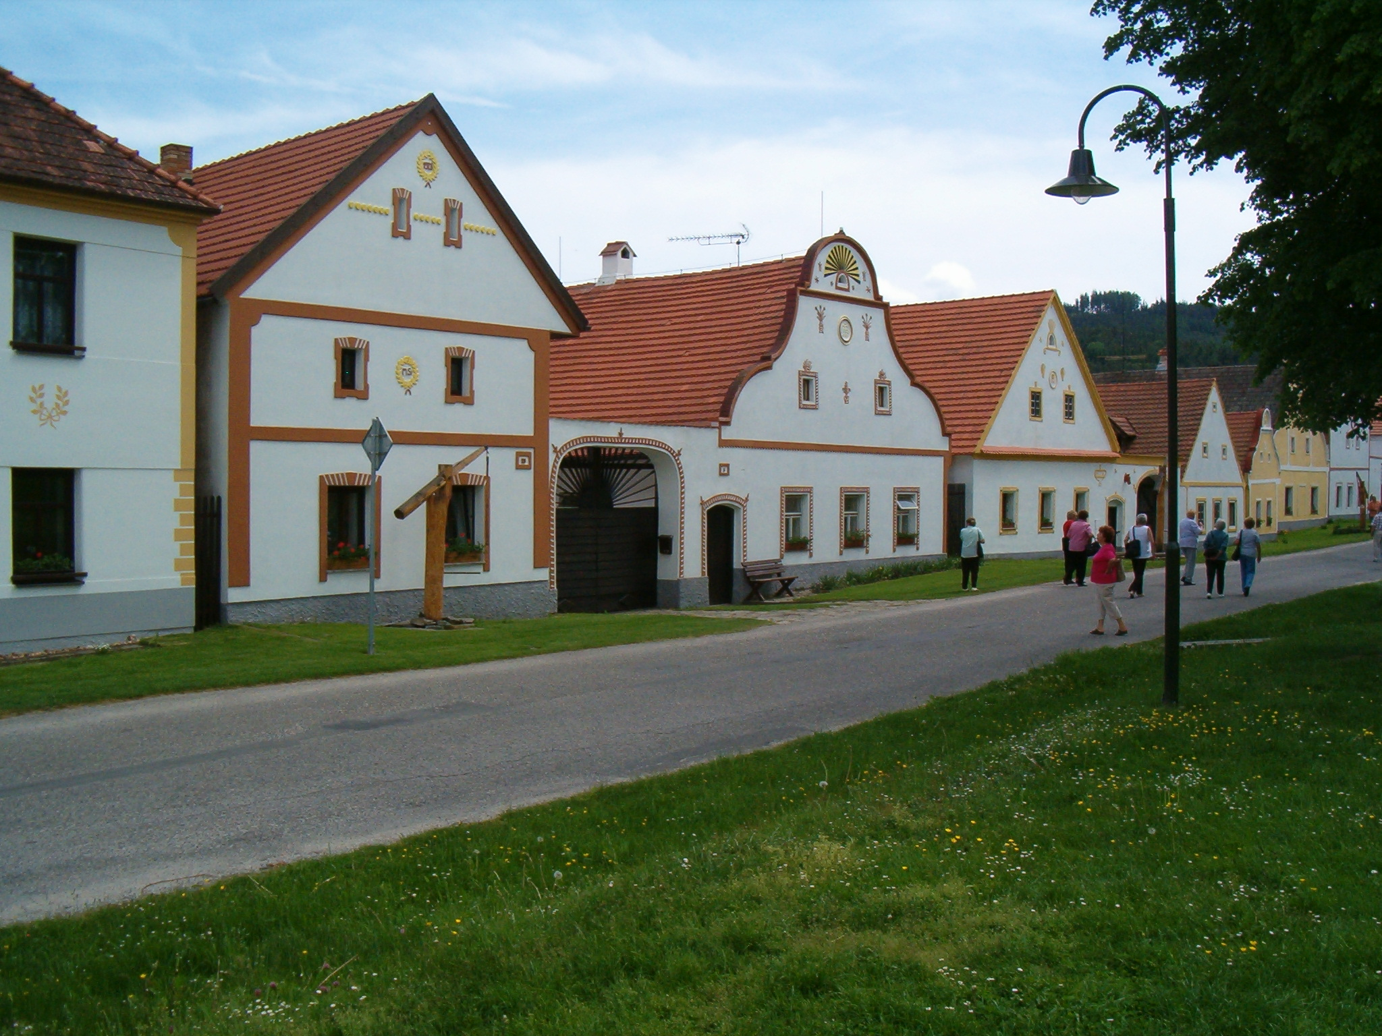
HOLAŠOVICE

Slide 17
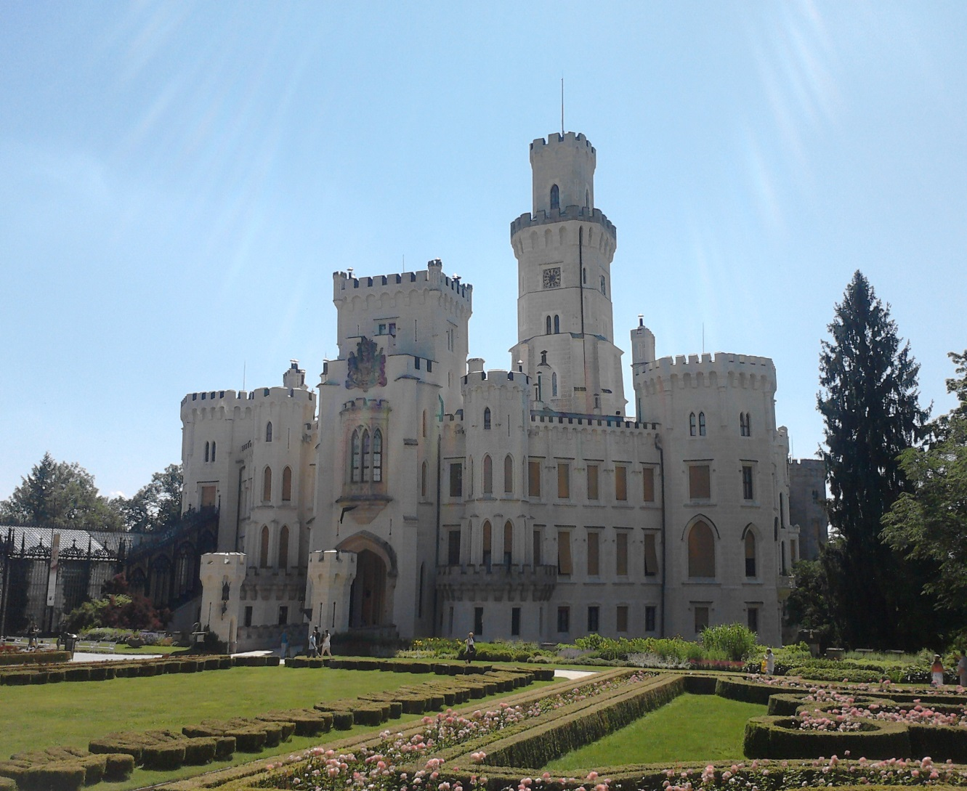
HLUBOKÁ

Slide 18
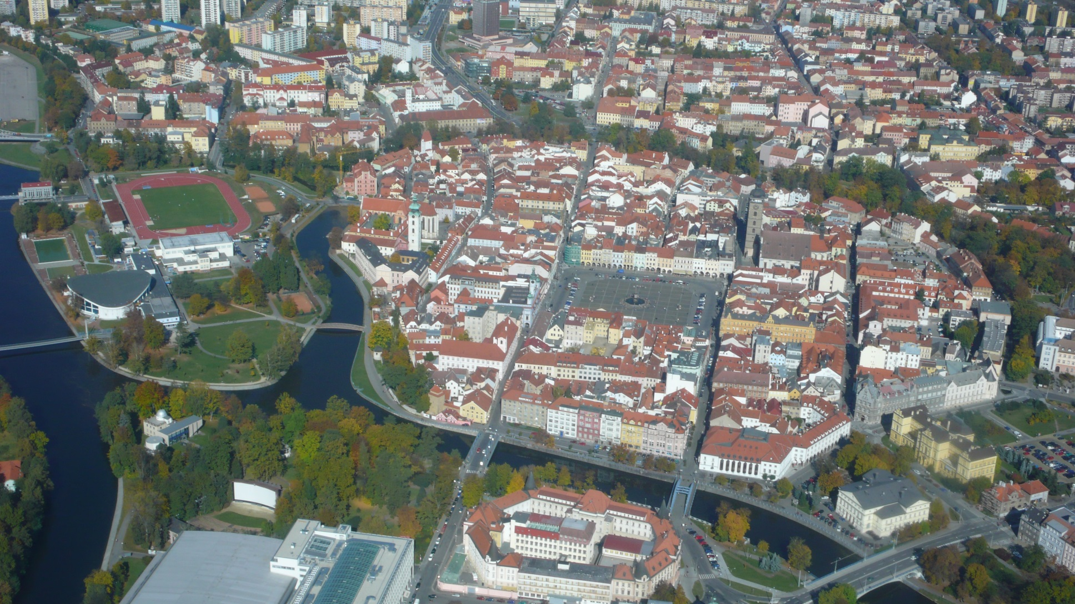
ČESKÉ BUDĚJOVICE

Slide 19
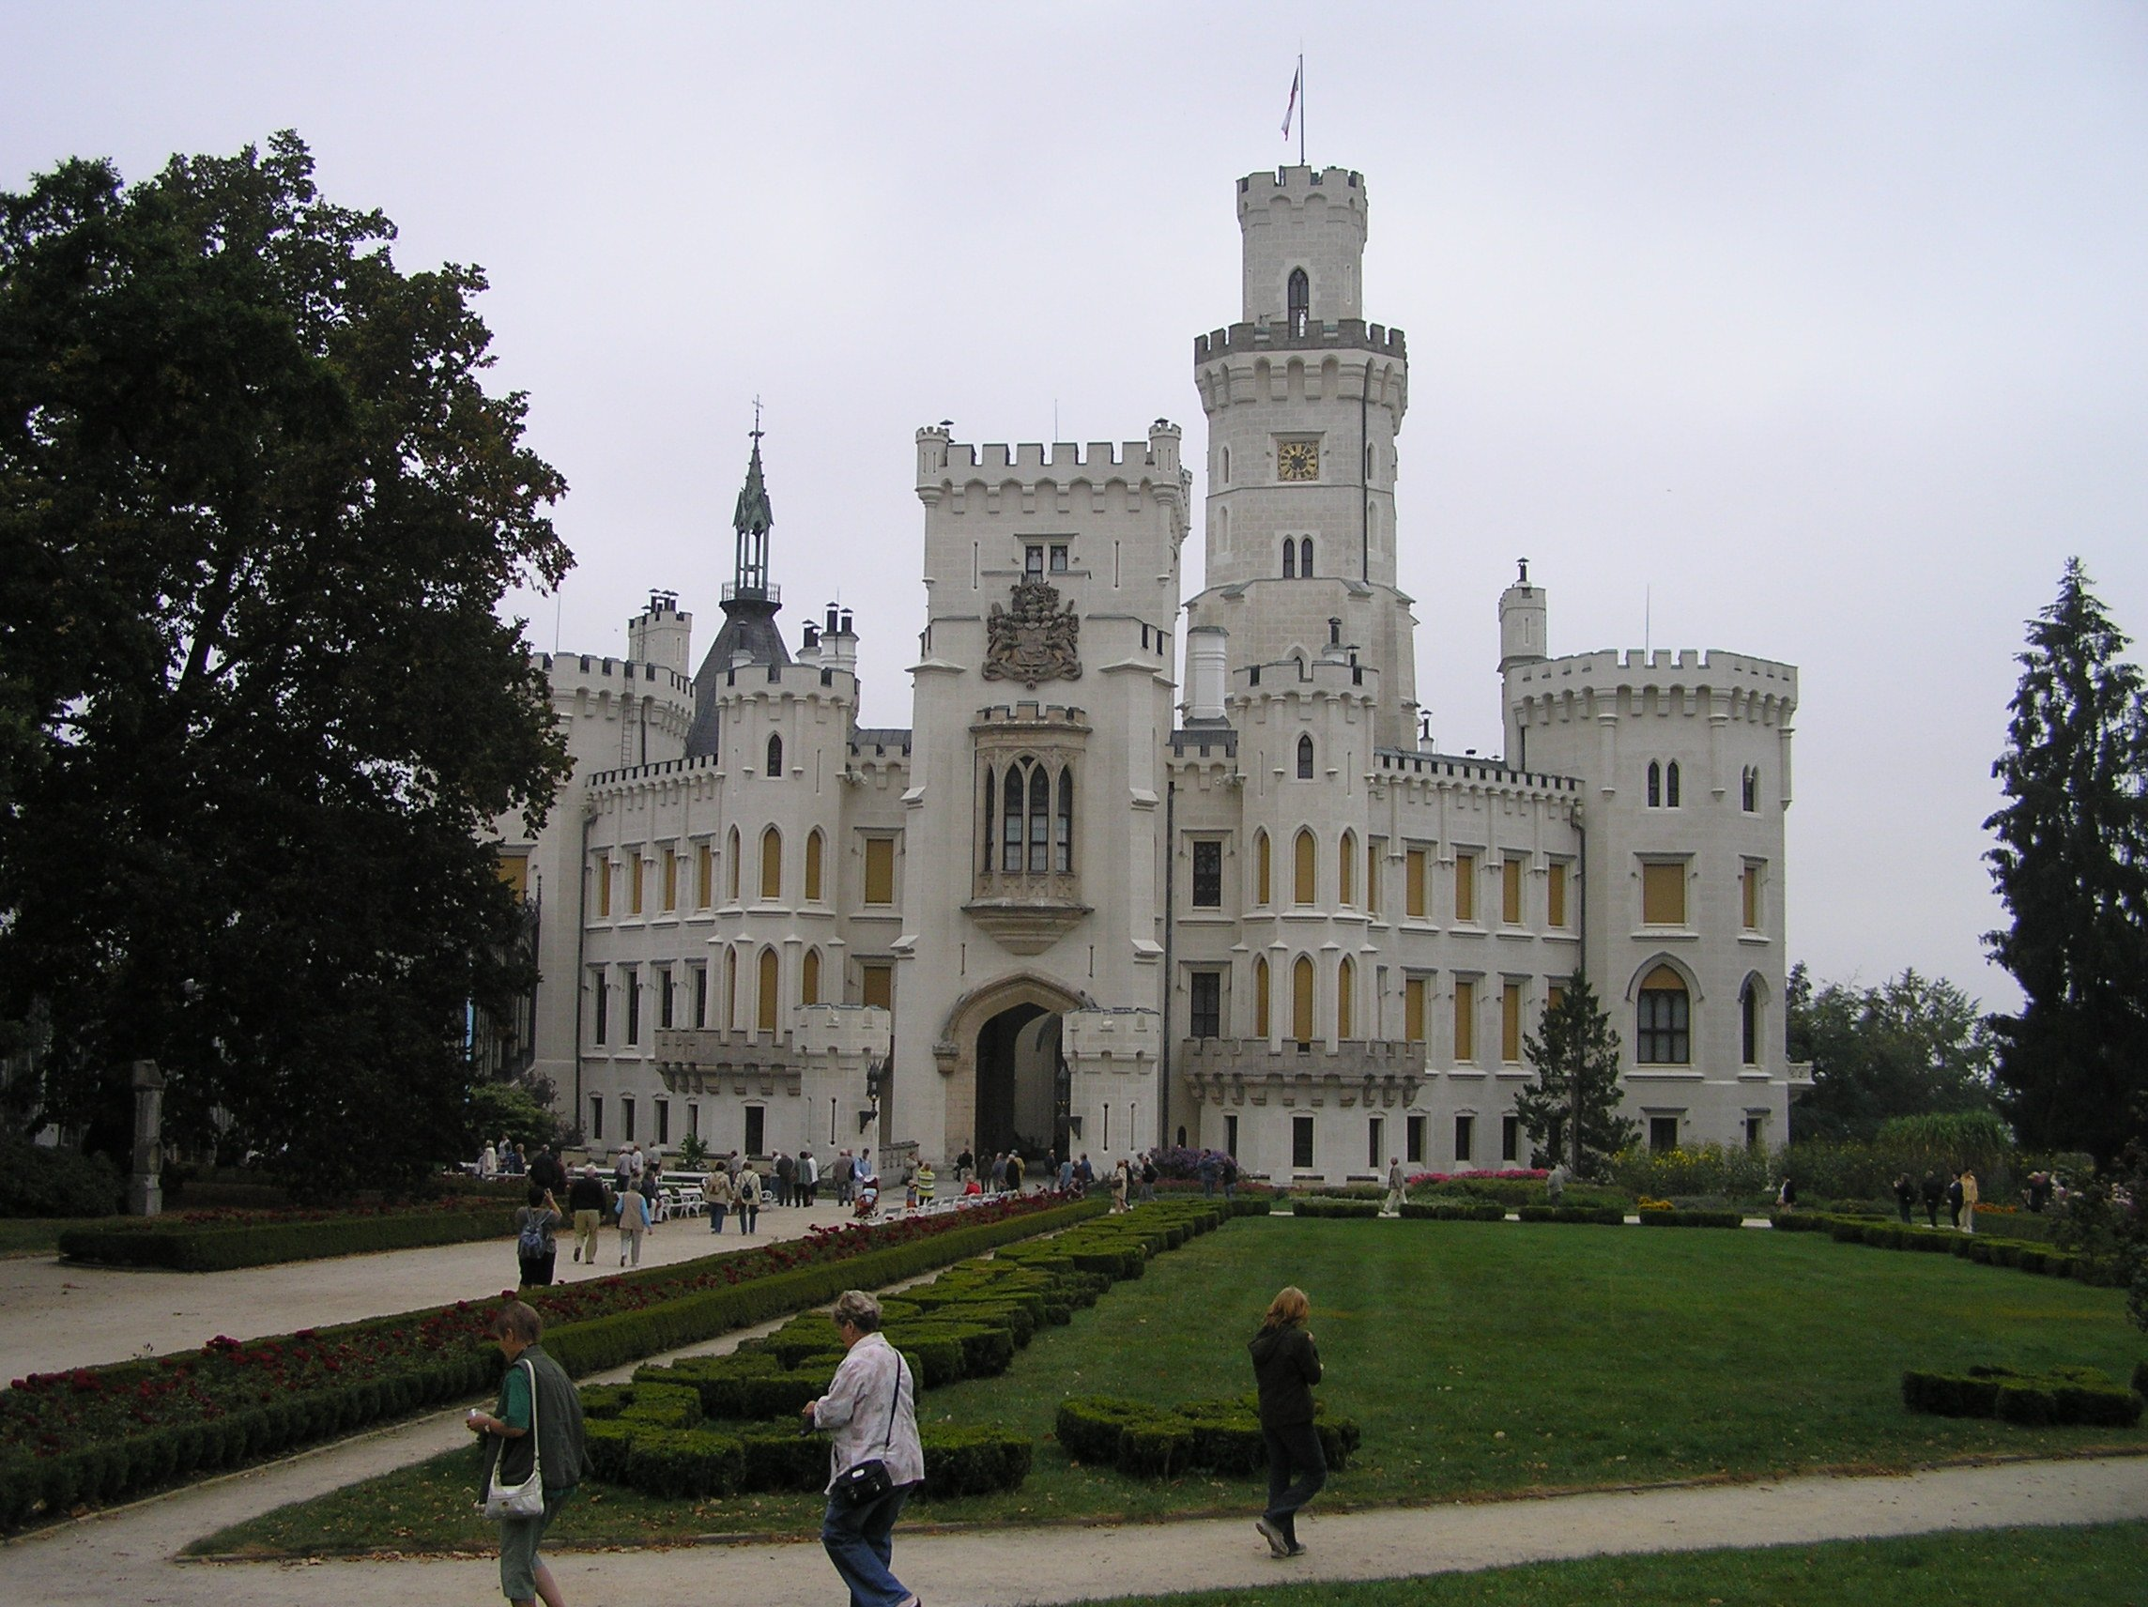

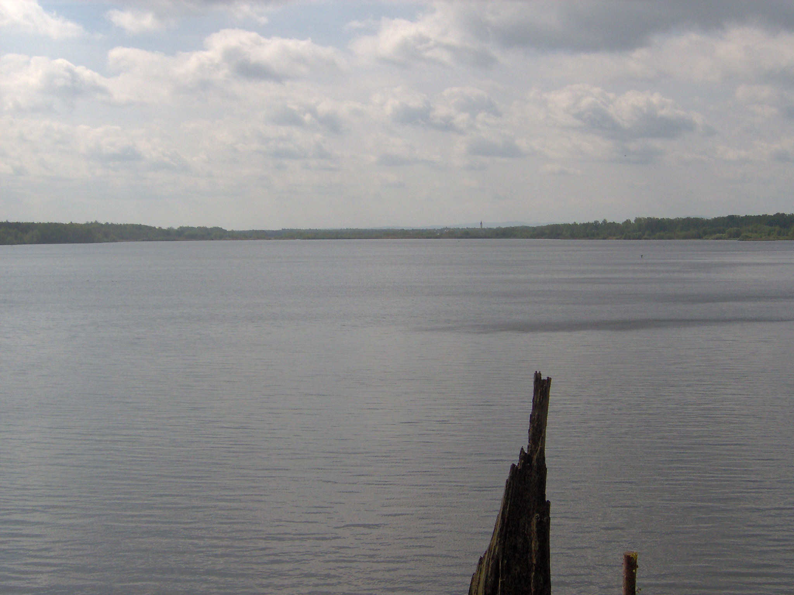
HOLAŠOVICE
ČESKÝ KRUMLOV
ROŽMBERK
BOUBÍN
TEMELÍN
HLUBOKÁ

Slide 20
Zdroje a literatura
CHMEE2. Písek [online]. [cit. 14.4.2013]. Dostupný na WWW: http://cs.wikipedia.org/wiki/Soubor:Stone_Bridge_in_Pisek_in_2011.JPG
VESELÝ, Pavel. Rybník Rožmberk [online]. [cit. 14.4.2013]. Dostupný na WWW: http://cs.wikipedia.org/wiki/Soubor:Rozmberk3.jpg
ASAHIKO. Český Krumlov [online]. [cit. 14.4.2013]. Dostupný na WWW: http://en.wikipedia.org/wiki/File:Cesky_Krumlov-Asahiko2.jpg
DINGOA. Boubín [online]. [cit. 14.4.2013]. Dostupný na WWW: http://cs.wikipedia.org/wiki/Soubor:Boub%C3%ADn.jpg
JAPO. Chladící věže v Temelíně [online]. [cit. 14.4.2013]. Dostupný na WWW: http://commons.wikimedia.org/wiki/File:JETE-chladici_veze.jpg
KARELJ. Zvíkov [online]. [cit. 14.4.2013]. Dostupný na WWW: http://cs.wikipedia.org/wiki/Soubor:Zv%C3%ADkov_4.jpg
FIALA, Miloš. Holašovice [online]. [cit. 14.4.2013]. Dostupný na WWW: http://cs.wikipedia.org/wiki/Soubor:Hola%C5%A1ovice3.JPG
ETRIELLE. Hluboká [online]. [cit. 14.4.2013]. Dostupný na WWW: http://commons.wikimedia.org/wiki/File:Z%C3%A1mek_Hlubok%C3%A1.jpg
RYCHTECKÝ, Pavel. Centrum Českých Budějovic [online]. [cit. 14.4.2013]. Dostupný na WWW: http://cs.wikipedia.org/wiki/Soubor:%C4%8Cesk%C3%A9_Bud%C4%9Bjovice_-_centrum_letecky.jpg
URBAN, Tomáš. Symboly krajů České republiky [online]. [cit. 31.3.2013]. Dostupný na WWW: http://cs.wikipedia.org/wiki/Soubor:Central_Bohemian_Region_CoA_CZ.svg
HUSTOLES. Kraje v Česku [online]. [cit. 31.3.2012]. Dostupný na WWW: http://cs.wikipedia.org/wiki/Soubor:2004_Stredocesky_kraj.PNG
Daniel Borecký, Svatopluk Novák, Petr Chalupa . ZEMĚPIS pro 8. ročník, 2. díl, Česká republika. 1. vyd. Brno : NOVÁ ŠKOLA, 2009. ISBN 80-7289-102-2.
Notes:
20

